Slide 1
PENELITIAN DAN TAHAPANNYA
KOM398 Metode Penelitian dan Telaah Pustaka

Slide 2
Tim Pengajar
Ahmad Ridha (ARD)
Auzi Asfarian (AAS)
Lailan Sahrina Hasibuan (LSH)
PJ Kelas: Febriyanto Nugroho (085781938009)

Slide 3
DESKRIPSI
Mata kuliah ini membahas konsep dasar penelitian, identifikasi masalah dan hipotesis, perancangan dan metode penelitian, teknik penulisan karya dan artikel ilmiah serta teknik penyajian karya ilmiah yang profesional dan beretika. Setelah menyelesaikan mata kuliah ini, mahasiswa diharapkan dapat menghasilkan proposal penelitian tugas akhir dan karya ilmiah lainnya sesuai dengan panduan penulisan karya ilmiah serta mampu mengkomunikasikan karya ilmiah tersebut baik secara tertulis maupun lisan sebagai upaya penyebaran karya ilmiah yang dihasilkan.

Slide 4
Posisi Mata Kuliah
Memperkenalkan tahapan penelitian dalam studi sarjana
Menyiapkan dasar untuk penyiapan proposal tugas akhir (kolokium)
Menuju penyelesaian tugas akhir yang tepat waktu

Slide 5
Komponen Penilaian
Ujian tertulis:
UTS (30%)
UAS (30%)
Tugas (40%)
Di kelas
PR
LMS
Huruf Mutu | Rentang Nilai Akhir (NA)
A | NA ≥ 75
AB | 70 ≤ NA < 75
B | 65 ≤ NA < 70
BC | 55 ≤ NA < 65
C | 50 ≤ NA < 55
D | 40 ≤ NA < 50
E | NA < 40

Slide 6
Referensi
[PPKI] Institut Pertanian Bogor. 2012. Pedoman Penulisan Karya Ilmiah. Ed ke-3. Bogor (ID): IPB Press.
Kumar R. 2011. Research Methodology: A Step-by-step Guide for Beginners. Ed ke-3. London (GB): SAGE.
Medawar PB. 1979. Advice to a Young Scientist. Basic Books.
Dll

Slide 7
Penelitian
Profesi apa saja yang melakukan penelitian?
Apa tujuan penelitian?

Slide 8
Implikasi Penelitian
Mengikuti kerangka pikir tertentu
Menggunakan prosedur, metode, dan teknik yang telah teruji validitas dan reliabilitasnya
Dirancang untuk tidak bias

Slide 9
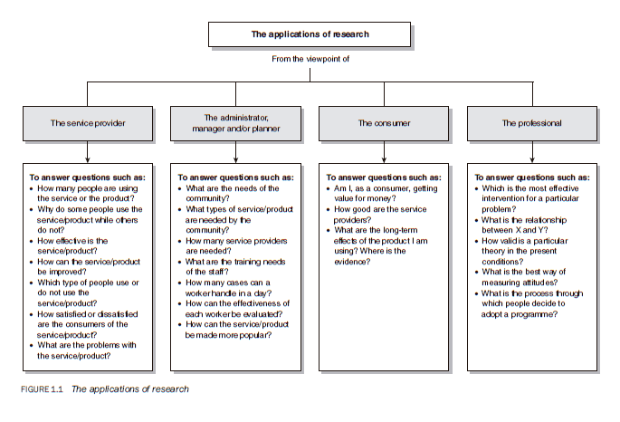
© Research Methodology, Third Edition by Ranjit Kumar (2011, SAGE)

Slide 10
Karakteristik Penelitian
Controlled
Rigorous
Systematic
Valid and verifiable
Empirical
Critical

Slide 11
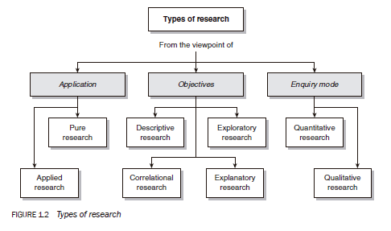
© Research Methodology, Third Edition by Ranjit Kumar (2011, SAGE)

Slide 12
Berdasarkan Tujuan
Descriptive study: berupaya mendeskripsikan secara sistematis suatu situasi/fenomena.
Correlational study: berupaya menemukan keberadaan hubungan/asosiasi/ketergantungan antara dua atau lebih aspek dalam suatu situasi
Explanatory research: berupaya mengklarifikasi alasan dan bagaimana hubungan antara dua aspek pada suatu situasi/fenomena
Exploratory research: mengeksplorasi atau menyelidiki kemungkinan pelaksanaan suatu studi (juga disebut feasibility/pilot study)
Tidak mesti saling lepas

Slide 13
Kuantitatif atau Kualitatif
Apa tujuan penelitian yang akan dilakukan?
Bagaimana pemanfaatan temuan penelitian?
Tujuan vs manfaat

Slide 14
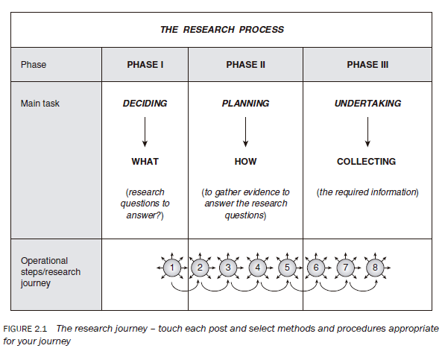
© Research Methodology, Third Edition by Ranjit Kumar (2011, SAGE)

Slide 15
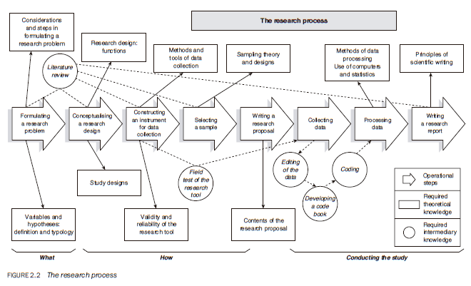
© Research Methodology, Third Edition by Ranjit Kumar (2011, SAGE)

Slide 16
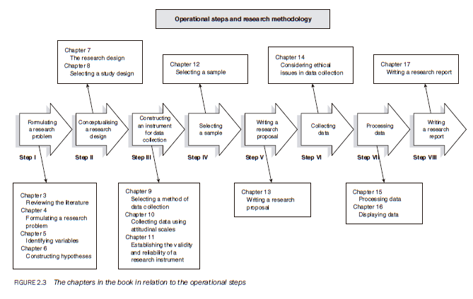
© Research Methodology, Third Edition by Ranjit Kumar (2011, SAGE)

Slide 17
Publikasi Hasil Penelitan
Tugas akhir, termasuk grey literature (lihat http://www.greylit.org/about)
Jurnal
Prosiding
Banyak penerbit memanfaatkan internet untuk akses publikasi ilmiah:
ACM Digital Library (http://dl.acm.org)
IEEEXplore (http://ieeexplore.ieee.org/)

Slide 18
Jurnal vs Prosiding
Apa persamaan keduanya?
Apa perbedaan keduanya?
Apakah kualitasnya seragam?
Sokal affair
SCIgen (https://pdos.csail.mit.edu/archive/scigen/)
Beall’s list

Slide 19
Etika Penelitian
Apa contoh pelanggaran etika dalam penelitian?

Slide 20
Tugas Bacaan
Kumar: prakata, bab 1 – 2
Medawar: prakata, bab 1
PPKI: prakata, bab 1 – 2
Akan ada tugas pekan depan untuk mencek hasil bacaan

